Slide 1

제안서
CACA
KPU University
2019156013 박지영
2019156024 윤지민
2019156037 최혜민
2019152050 유하임

Slide 2
목차 –contents
앱 소개
-앱 소개
-주제 선정 이유
2. 기능별 설계
3. 업무 분장
4. 개발 계획

Slide 3
앱 소개 – introducing app
패밀리 Familyship
가족 어플
1. 앱 소개
가족 간의 소통을 중심으로 한 어플
더 간결하고 편리하게 가족과 소통하고 소중한 추억을 저장할 수 있는 어플

Slide 4
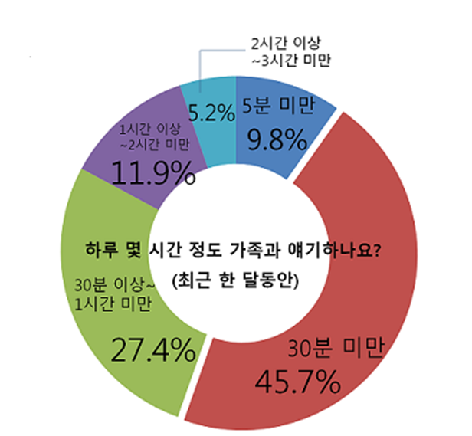
앱 소개 – introducing app
바쁜 일상에 치여 가족과 소통이 뒷전이 될 때가 있다.
좀 더 가족에게 관심을 가지자
2.주제 선정 이유
가족과 멀리 떨어져 지내도 안부를 손쉽게 전할 수 있게 하자

Slide 5
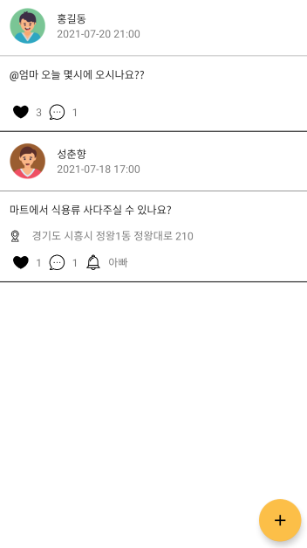

기능별 설계 -게시판
게시판을 통해 글 작성
공용 비품도 해결
구매한 이후에는 알람 중지

Slide 6
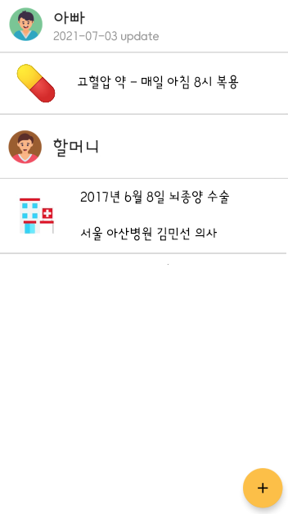
기능별 설계 -의료
시술과 약 복용,
다니던 병원 체크

Slide 7
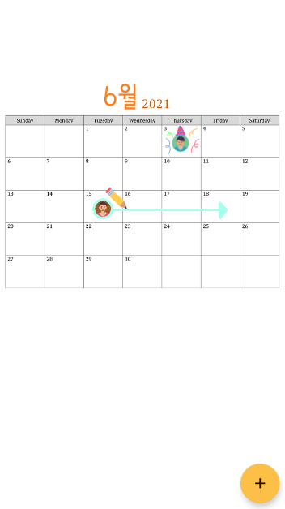

기능별 설계 -캘린더
각종 경조사를
캘린더로
며칠 전 알람이 울리도록

Slide 8
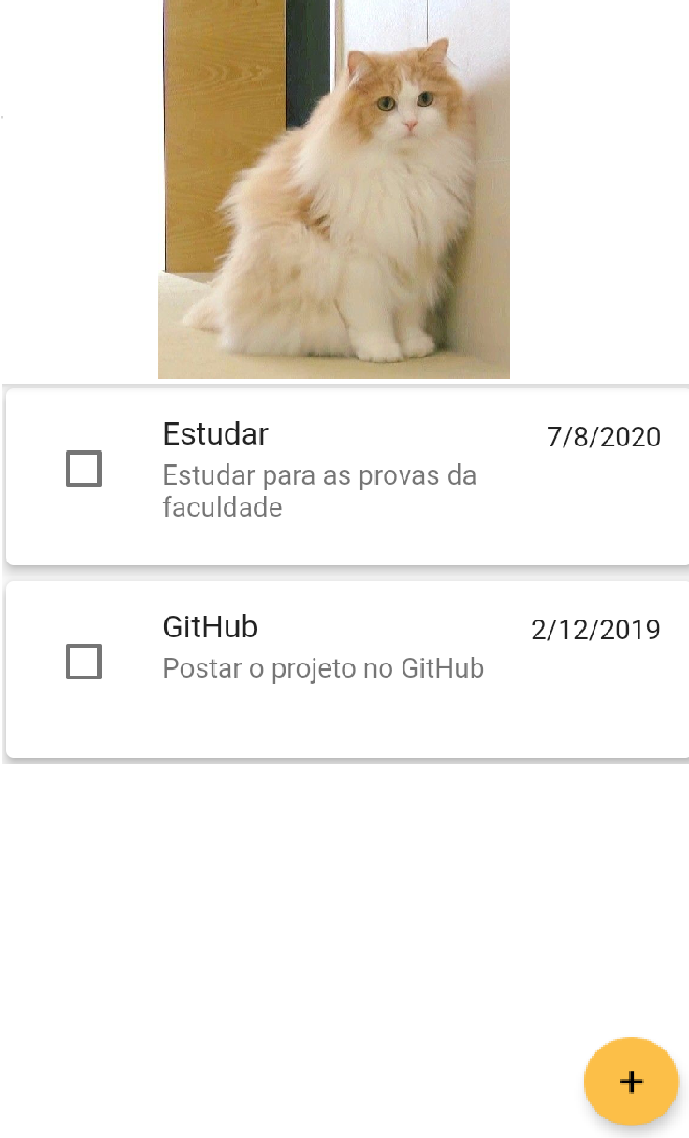
기능별 설계 -반려동물
반려동물

Slide 9
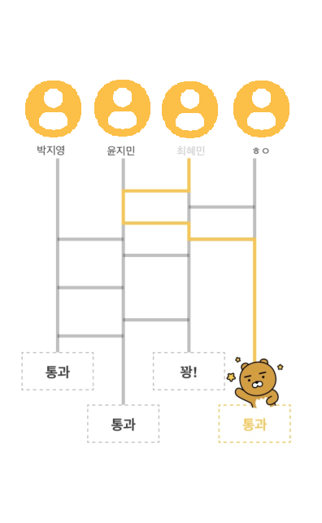
기능별 설계 -미니게임
미니 게임

Slide 10

기능별 설계 –커스텀 이미지
연락 빈도가 낮으면
시무룩 해진다
가족이 함께 키우는 캐릭터

Slide 11
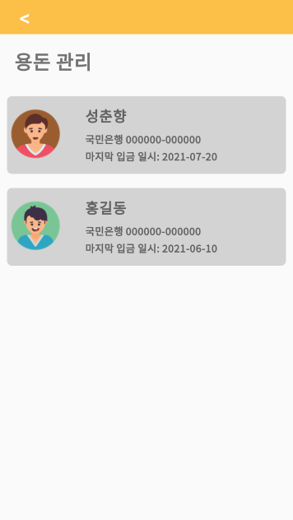
기능별 설계 –용돈

Slide 12
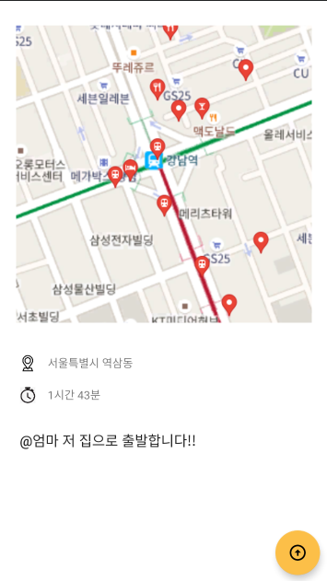

기능별 설계 -도착 알림
가족의 위치 확인
현재 위치만

Slide 13

기능별 설계 –자녀 등교 알림

Slide 14

기능별 설계 -안부
가족의 안부 확인
며칠간 연락을 안 했는지

Slide 15
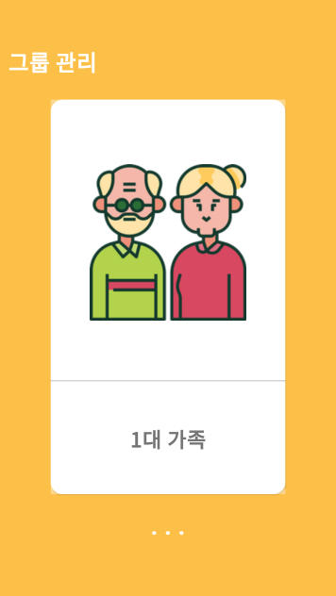
기능별 설계 –세대 분리

Slide 16
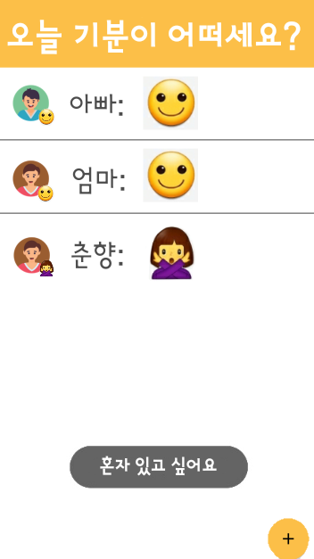
기능별 설계 -기분
가족 구성원의 기분을 UI로

Slide 17
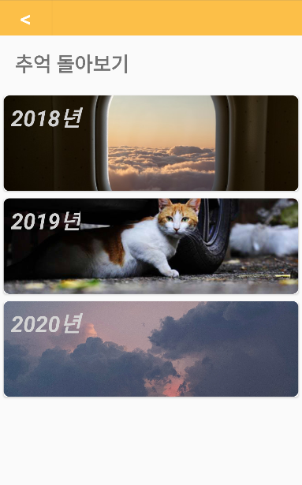
기능별 설계 -앨범

Slide 18





개발 도구

Slide 19
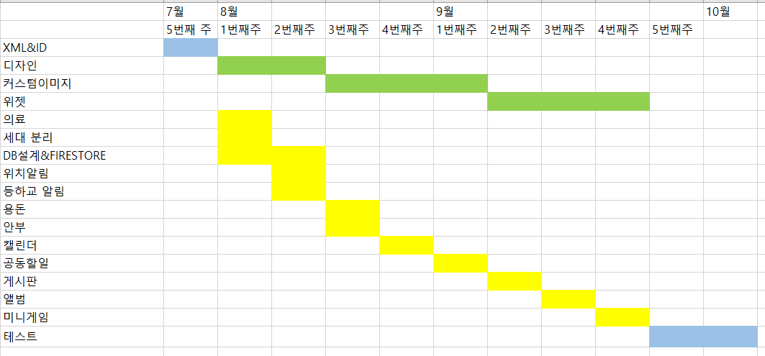
간트 차트

Slide 20
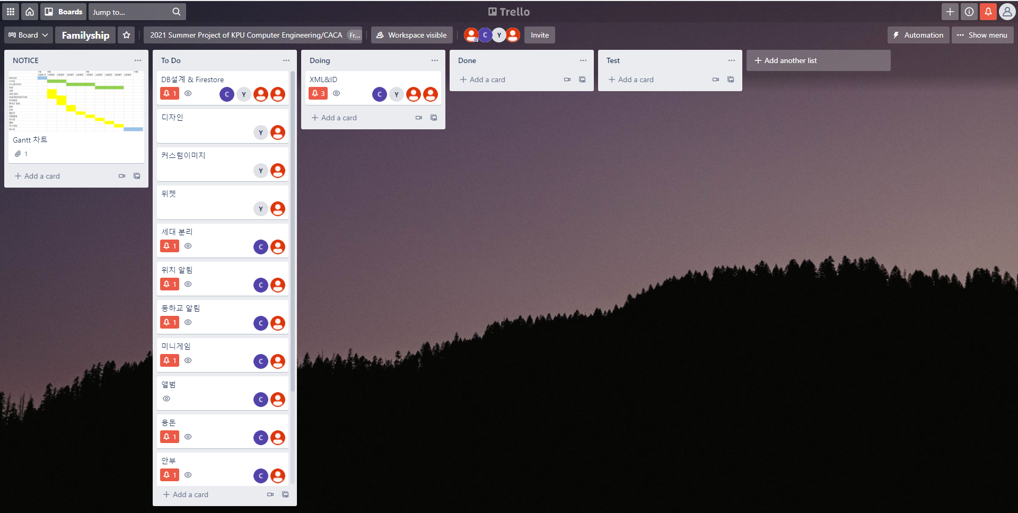
Trello

Slide 21
업무 분장
박지영
유하임
윤지민
최혜민
구현
XML, UI
XML, UI
구현

